Slide 1
Βιολογικές Βάσεις της Συμπεριφοράς
Φάνης Παναγιωταρόπουλος
Επίκουρος Καθηγητής Γνωστικής Νευροεπιστήμης
2.10.2025

Slide 2
Τα νευρικά κύτταρα (νευρώνες) παράγουν μικρής έντασης ηλεκτρικά σήματα και συνδέονται το καθένα με χιλιάδες άλλους σε δίκτυο άνω των 80 δισ. νευρώνων.
Υπολογιστική νευροεπιστήμη: Η ικανότητα αποθήκευσης του εγκεφάλου συγκρίνεται με εκείνη του διαδικτύου. Αν ήταν βιντεοκάμερα, θα μπορούσε να αποθηκεύσει 300 χρόνια βίντεο.
Ο εγκέφαλος δεν περιορίζεται στη μνήμη, είναι οργανωμένος σε εξειδικευμένα υποδίκτυα και:
ελέγχει 640 μύς,
παράγει σκέψη και αποφάσεις,
εκτελεί υπολογισμούς,
παρακολουθεί τον χώρο και την πλοήγηση,
ρυθμίζει δίψα και πείνα,
παρέχει γλώσσα και αισθητηριακές ικανότητες.
Όλη αυτή η υπολογιστική δύναμη βρίσκεται σε 1,3 κιλά ιστού, που καταναλώνει ενέργεια όσο μια λάμπα 20 Watt (σε αντίθεση με την τεχνητή νοημοσύνη που - αυτή τη στιγμή - καταναλώνει τεράστιες ποσότητες ενέργειας)

Slide 3
Στις ΗΠΑ η δεκαετία του 1990 ορίστηκε ως “Δεκαετία του Εγκεφάλου”, για την :
αύξηση δημόσιας ευαισθητοποίησης,
ανάδειξη προηγούμενων επιτευγμάτων,
ανάληψη ευθύνης για το μέλλον.
Στόχοι και αποτελέσματα νευροεπιστήμης
Καθήκον: επέκταση γνώσης, βελτίωση θεραπειών για νευρολογικές ασθένειες, ψυχικές διαταραχές, εθισμούς· κόστος 1 τρισ. δολάρια ετησίως σε φροντίδα, παραγωγικότητα, εγκληματικότητα.
Από τότε μέχρι σήμερα επιτεύχθηκαν:
νέες θεραπείες για κατάθλιψη,
ταυτοποίηση γονιδίων που σχετίζονται με σχιζοφρένεια,
ουσίες που μπλοκάρουν τον εθισμό,
τρόποι επιβράδυνσης της Alzheimer,
χαρτογράφηση του ανθρώπινου γονιδιώματος,
δυνατότητα απευθείας παρατήρησης του εγκεφάλου σε δράση.
Αυτά τα επιτεύγματα, αν και φαντάζουν πρόσφατα, έχουν τις ρίζες τους σε:
300 χρόνια επιστημονικής έρευνας,
22 αιώνες φιλοσοφικής και επιστημονικής σκέψης.

Slide 4
Τι είναι οι βιολογικές βάσεις της συμπεριφοράς (ή αλλιώς συμπεριφορική νευροεπιστήμη)

Slide 5
Ο όρος «νευροεπιστήμη»
- Αναφέρεται στο αντικείμενο της έρευνας και όχι στην εκπαίδευση του ερευνητή.
- Νευροεπιστήμονας μπορεί να είναι: βιολόγος, φυσιολόγος, ανατόμος, νευρολόγος, χημικός, ψυχολόγος, ψυχίατρος, αλλά και επιστήμονας υπολογιστών ή φιλόσοφος.
Ψυχολόγοι στη νευροεπιστήμη
- Εξειδικεύονται στη συμπεριφορική νευροεπιστήμη, δηλαδή τη μελέτη της σχέσης μεταξύ συμπεριφοράς και σώματος (κυρίως του εγκεφάλου).
- Η συμπεριφορική νευροεπιστήμη είναι σύγχρονος όρος για τη βιολογική ψυχολογία (ή βιοψυχολογία, ψυχοβιολογία, φυσιολογική ψυχολογία)
- Για τους ψυχολόγους, «συμπεριφορά» περιλαμβάνει όχι μόνο εμφανείς πράξεις αλλά και εσωτερικές διεργασίες όπως μάθηση, σκέψη, συναίσθημα.
Ερωτήματα της συμπεριφορικής νευροεπιστήμης
Τι αλλαγές συμβαίνουν στον εγκέφαλο όταν το άτομο μαθαίνει;
Γιατί ένα άτομο εμφανίζει κατάθλιψη, άλλο άγχος και άλλο παραμένει ανεπηρέαστο σε παρόμοιες συνθήκες;
Ποια είναι η φυσιολογική εξήγηση των συναισθημάτων;
Πώς αναγνωρίζουμε το πρόσωπο ενός φίλου;
Πώς η δραστηριότητα του εγκεφάλου οδηγεί στη συνείδηση;

Slide 6
Μεθοδολογίες και στόχος
Οι συμπεριφορικοί νευροεπιστήμονες χρησιμοποιούν ποικιλία ερευνητικών τεχνικών.
Δεν περιορίζονται στη μηχανική λειτουργία του εγκεφάλου, αλλά επικεντρώνονται στον ρόλο του στη συμπεριφορά.
Ιστορικό πλαίσιο
Για να εκτιμήσουμε τα σημερινά επιτεύγματα, πρέπει να κατανοήσουμε τη σκέψη και το έργο των προκατόχων.
Οι σύγχρονοι επιστήμονες «πατούν στους ώμους» των πνευματικών τους προγόνων, που προχώρησαν με πολύ λιγότερες γνώσεις.
Η ψυχολογία έχει «σύντομη ιστορία αλλά μακρύ παρελθόν»:
Ερωτήματα για τη συμπεριφορά και την εμπειρία απασχολούν τους στοχαστές για πάνω από δύο χιλιετίες.
Ως ξεχωριστό επιστημονικό πεδίο η ψυχολογία καθιερώνεται το 1879 με τον Wilhelm Wundt στη Λειψία.
Η βιολογική ψυχολογία αναδύθηκε ως αυτόνομη επιστήμη μόνο όταν απέδειξε ότι η βιολογική προσέγγιση μπορεί να απαντήσει σε κρίσιμα ερωτήματα για τη συμπεριφορά.
Κεντρικό φιλοσοφικό ζήτημα
Το παλιό ερώτημα για τη φύση του νου αποτελεί τον άξονα γύρω από τον οποίο μπορούμε να παρακολουθήσουμε την ανάπτυξη της συμπεριφορικής νευροεπιστήμης

Slide 7
Το πρόβλημα νου–εγκεφάλου (mind-brain problem)

Slide 8
Τι είναι ο νους και ποια είναι η σχέση του με τον εγκέφαλο.
Ο νους ελέγχει τον εγκέφαλο ή το αντίστροφο;
Είναι νους και εγκέφαλος το ίδιο πράγμα;
Η απάντηση σε αυτά τα ερωτήματα καθορίζει το πλαίσιο για όλες τις ερωτήσεις της νευροεπιστήμης.
Η θέση του μονισμού (monism)
Υποστηρίζει ότι νους και σώμα αποτελούν την ίδια ουσία.
Αναλογία: όπως ο «καιρός» είναι ένας όρος που περιγράφει φαινόμενα (βροχή, άνεμος, υγρασία) χωρίς να υπάρχει ως ξεχωριστή οντότητα, έτσι και ο «νους» είναι απλώς το σύνολο των λειτουργιών του εγκεφάλου (σκέψη, αίσθηση, συναίσθημα, σχεδιασμός).
Η αίσθηση ότι υπάρχει ένας «νους» που κατευθύνει είναι ψευδαίσθηση· στην πραγματικότητα είναι η επίγνωση όσων κάνει ο εγκέφαλος.
Διακρίσεις:
Ιδεαλιστικός μονισμός: τα πάντα είναι μη-υλικός νους.
Υλιστικός μονισμός (η κυρίαρχη θέση): νους, σώμα και ο κόσμος είναι υλικά.

Slide 9
Η θέση του δυϊσμού (dualism)
Υποστηρίζει ότι νους και εγκέφαλος είναι διαφορετικές οντότητες:
Το σώμα είναι υλικό, ενώ ο νους είναι μη-υλικός.
Ο νους επηρεάζει τη συμπεριφορά μέσω της αλληλεπίδρασής του με τον εγκέφαλο.
Ιστορική καταγωγή διαμάχης μεταξύ μονισμού και δυισμού:
Το ζήτημα δεν ξεκίνησε με τη σύγχρονη ψυχολογία· απασχόλησε τους αρχαίους Έλληνες φιλοσόφους από τον 5ο αιώνα π.Χ.
Δημόκριτος: όλα αποτελούνται από άτομα, ακόμη και η ψυχή/νους, άρα η ψυχή είναι ύλη.
Πλάτων: υποστήριξε τον δυϊσμό (διάκριση σώματος–ψυχής).
Αριστοτέλης: υποστήριζε ότι σώμα και ψυχή είναι ένα για να εξηγήσει μνήμη, συναισθήματα, λογική.
Δυσκολίες και των δύο θέσεων
Οι δυϊστές: πώς μπορεί ένας μη-υλικός νους να επηρεάζει ένα υλικό σώμα;
Οι μονιστές: πώς μπορεί ο υλικός εγκέφαλος να εξηγήσει νοητικές διαδικασίες όπως η αντίληψη και η συνείδηση;
Μέχρι τον 19ο αιώνα δεν υπήρχε κατανόηση της λειτουργίας των νεύρων, οπότε καμία πλευρά δεν είχε επαρκή επιχειρήματα.

Slide 10
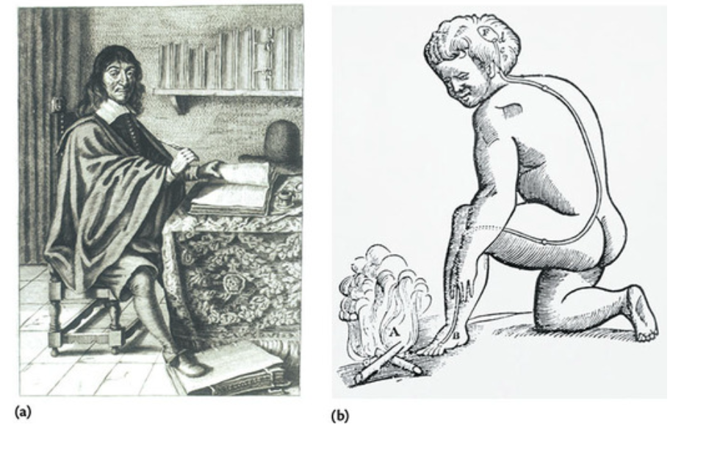
Η χρήση μοντέλων στην επιστήμη
Τα μοντέλα βοηθούν στην κατανόηση περίπλοκων φαινομένων.
Μπορεί να είναι:
Θεωρητικά (π.χ. η θεωρία της εξέλιξης του Δαρβίνου).
Πρακτικά/αναλογικά (π.χ. ο αρουραίος ως μοντέλο για τη μελέτη μάθησης ή Alzheimer, ο υπολογιστής ως μοντέλο για γνωστικές διεργασίες).
Ρενέ Ντεκάρτ (17ος αιώνας) και το φυσικό μοντέλο συμπεριφοράς
Φιλόσοφος και φυσιολόγος, πρότεινε υδραυλικό μοντέλο για τη λειτουργία του εγκεφάλου.
Εμπνεύστηκε από τα αγάλματα στους βασιλικούς κήπους του St. Germain:
Η πίεση από πλακίδια έστελνε νερό μέσω σωλήνων, κάνοντας τα αγάλματα να κινούνται.
Αναλογία με τον άνθρωπο:
Νεύρα = κοίλοι σωλήνες.
Ρευστό εντός των νεύρων = “ζωικά πνεύματα” (animal spirits), που έρρεαν από τον εγκέφαλο και διόγκωναν τους μύες για να παράγουν κίνηση.
Αισθήσεις, μνήμες και λειτουργίες του νου προέκυπταν από τη ροή των ζωικών πνευμάτων μέσα από “πόρους” του εγκεφάλου.
Τα ζωικά πνεύματα διοχετεύονταν στον εγκέφαλο μέσω της επίφυσης (pineal gland), που θεωρούσε κατάλληλη λόγω της κεντρικής της θέσης και της κινητικότητάς της.
Για τον Descartes, η επίφυση ήταν η “έδρα της ψυχής”, το σημείο αλληλεπίδρασης νου–σώματος.

Slide 11
Η σημασία του μοντέλου του Descartes
Αν και εσφαλμένο, αποτέλεσε σημαντική στροφή:
Εισήγαγε την έμφαση σε φυσικές εξηγήσεις της συμπεριφοράς.
Προανήγγειλε τη φυσιολογική προσέγγιση που θα αναπτυχθεί αργότερα.
Ο Descartes βασίστηκε σε περιορισμένη ανατομική γνώση και πολλή εικασία.
Δείχνει ότι τα μοντέλα/θεωρίες μπορούν να οδηγήσουν και σε προσωρινά λανθασμένες κατευθύνσεις.
Το ιστορικό πλαίσιο: Αναγέννηση
Εποχή τέχνης, εξερευνήσεων αλλά και επιστημονικής περιέργειας.
Οι στοχαστές άρχισαν να δοκιμάζουν τις ιδέες με άμεση παρατήρηση και πειραματισμό.
Υιοθέτησαν τη μέθοδο του εμπειρισμού: συλλογή γνώσης μέσω παρατήρησης αντί για λογική ή διαίσθηση.
Η πρόοδος ήταν αργή αλλά οδήγησε σε δύο θεμελιώδεις αρχές στην κατανόηση του εγκεφάλου

Slide 12
Ηλεκτροφυσιολογική δραστηριότητα στον εγκέφαλο και εντοπισμός των λειτουργιών

Slide 13
Πρώιμα πειράματα με ηλεκτρισμό και νεύρα
Luigi Galvani (τέλη 1700s):
Προκάλεσε σύσπαση σε πόδι βατράχου διεγείροντας το νεύρο με ηλεκτρισμό, ακόμα και όταν νεύρο και μυς ήταν απομονωμένα από το σώμα.
Έδειξε με αυτό τον τρόπο ότι η κίνηση δεν απαιτεί «ζωικά πνεύματα».
Gustav Fritsch & Eduard Hitzig (1870, Γερμανία):
Παρήγαγαν κίνηση σε σκύλους διεγείροντας ηλεκτρικά τον εκτεθειμένο εγκέφαλο.
Απέδειξαν ότι η κίνηση μπορεί να προκληθεί απευθείας μέσω εγκεφαλικής διέγερσης.
Η συμβολή του Hermann von Helmholtz
Φυσικός και φυσιολόγος, μέτρησε την ταχύτητα αγωγής των νεύρων.
Αποτέλεσμα: ~ 27,4 μ/δευτ., πολύ πιο αργή από την ταχύτητα του φωτός (~299.000 χλμ/δευτ.).
Συμπέρασμα:
Τα νεύρα δεν λειτουργούν σαν μεταλλικά καλώδια.
Η αγωγή είναι βιολογικό φαινόμενο, όχι καθαρά φυσικό.
Η λειτουργία των νεύρων και του εγκεφάλου μπορεί να μελετηθεί επιστημονικά.
Επίδραση στο πεδίο της ψυχολογίας
Οι μελέτες του Helmholtz για όραση και ακοή έδωσαν στους ψυχολόγους την πρώτη σαφή εικόνα ενός πλήρως μηχανιστικού νου.
Οι θεωρίες του για τις αισθήσεις παραμένουν θεμελιώδεις και ακόμη και σήμερα αποτελούν σημείο εκκίνησης για την περιγραφή των σύγχρονων θεωριών.

Slide 14
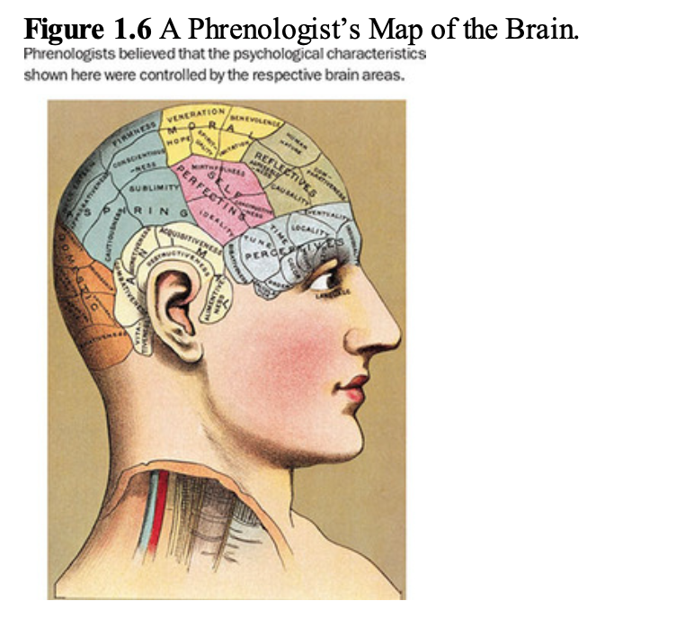
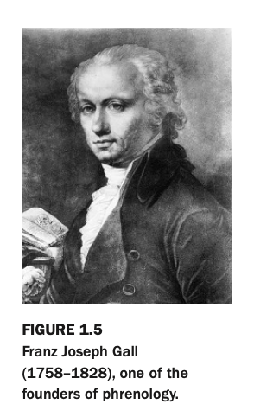
Το ζήτημα του εντοπισμού των λειτουργιών:
Εάν ο νούς αναδύεται από την ορχηστρωμένη λειτουργία του εγκεφάλου ως όλον
ή εάν εξειδικευμένες περιοχές του εγκεφάλου λειτουργούν τουλάχιστον εν μέρει ανεξάρτητα.
Η κυρίαρχη άποψη μεταβάλλεται διαχρονικά ακόμα και σήμερα!
Gall: μέσω της μελέτης ασθενών συμπέρανε ότι ο εγκέφαλος είναι το όργανο του νου και έμφυτες νοητικές ικανότητες οριοθετούνται σε συγκεκριμένες περιοχές του εγκεφαλικού φλοιού.
Gall & Spurzheim (1810–1819): υπέθεσαν ότι η συχνή χρήση μιας ικανότητας → ανάπτυξη αντίστοιχης περιοχής εγκεφάλου → διόγκωση κρανίου.
Ανατομική προσωπολογία (Gall).
Φρενολογία (Spurzheim): χαρακτήρας μέσω ψηλάφησης του κρανίου.
Πρακτική εφαρμογή: έφτασε σε χέρια τσαρλατάνων· εργοδότες ζητούσαν «ανάγνωση κρανίου» σε συνεντεύξεις.
Ιστορική σημασία: πρόδρομος της ιδέας για εντοπισμό λειτουργιών στον εγκέφαλο, αλλά χωρίς επιστημονική βάση.
http://www.historyofphrenology.org.uk

Slide 15
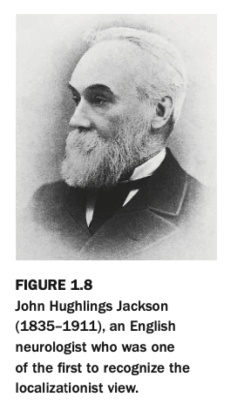
Κατά την έναρξη των επιληπτικών κρίσεων, κάποιοι ασθενείς κινούνται με τόσο χαρακτηριστικό τρόπο που φαίνεται ότι η κρίση ερεθίζει έναν χάρτη του σώματος στον εγκέφαλο.
Παθολογικές νευρωνικές εκφορτίσεις → προκαλούν μυϊκές συσπάσεις.
Κλονικές και τονικές κινήσεις:
Κλονικές = ρυθμικές, επαναλαμβανόμενες συσπάσεις.
Τονικές = παρατεταμένη σύσπαση.
Τακτική ακολουθία: οι συσπάσεις μετακινούνται διαδοχικά από μία περιοχή του σώματος σε άλλη.
Αυτό το φαινόμενο οδήγησε τον Τζάκσον (βρετανός νευρολόγος) να προτείνει την τοπογραφική οργάνωση του εγκεφαλικού φλοιού (1867): ένας χάρτης του σώματος βρισκόταν σε μια συγκεκριμένη περιοχή του φλοιού όπου ένα μέρος αναπαριστούσε το πόδι, άλλο τον μηρό κλπ.
Βλάβες στο δεξί ημισφαίριο → επηρεάζουν οπτικοχωρικές λειτουργίες. Όμως συμπέρανε ότι δεν υπάρχει αυστηρός εντοπισμός. Αντίθετα, παρατήρησε μερική απώλεια λειτουργιών:
Αφασία → κάποιοι ασθενείς διατηρούν λίγες λέξεις.
Απραξία → αδυναμία εκούσιας κίνησης, αλλά αυτόματες κινήσεις διατηρούνται (π.χ. ξύσιμο).
Συμπέρασμα:
Η συμπεριφορά προκύπτει από τη συνεργασία πολλών περιοχών.
Ένα μείγμα εντοπισμού και ευρείας κατανομής λειτουργιών.

Slide 16
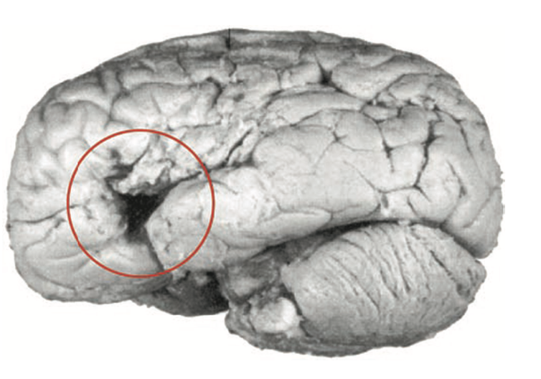
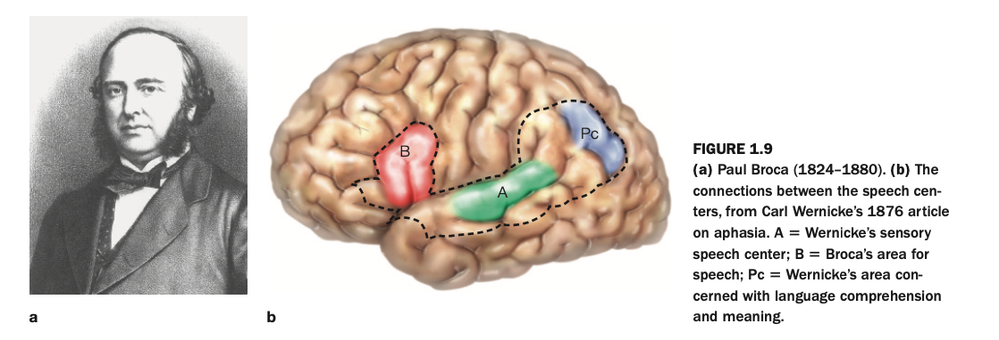
1861 Η αυτοψία του εγκεφάλου ενός ασθενούς με αφασία, δηλαδή διαταραχή της παραγωγής του λόγου (κατανοούσε τη γλώσσα αλλα μπορούσε να αρθρώσει μόνο το «Ταν» έδειξε βλάβη στον κάτω προμετωπιαίο λοβό (inferior prefrontal cortex).
Γιατί το εύρημα αυτό ήταν τόσο σημαντικό: ένα συγκεκριμένο χαρακτηριστικό μιας λειτουργίας (της γλώσσας) φάνηκε ότι επηρεάζεται από μια εντοπισμένη εγκεφαλική βλάβη

Slide 17
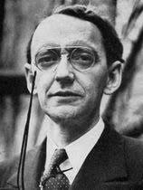
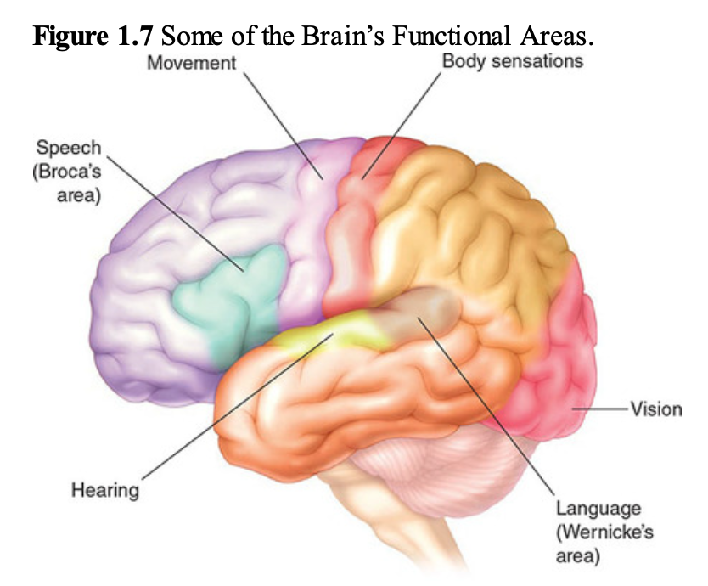
Άλλες απόψεις όπως η θεωρία της ισοδυναμίας του Lashley (1929) υποστηρίξανι ότι ο εγκέφαλος δεν έχει εξειδικευμένες περιοχές· η απώλεια λειτουργιών εξαρτάται από το πόση βλάβη υπάρχει, όχι από το πού.
Σήμερα γνωρίζουμε ότι ο εγκέφαλος δεν είναι ούτε πλήρως ισοδυναμικός ούτε απόλυτα εντοπιστικός· οι λειτουργίες είναι ταυτόχρονα κατανεμημένες και εντοπισμένες.
Η συμπεριφορά προκύπτει από τη συνεργασία πολλών περιοχών του εγκεφάλου (π.χ. γλώσσα, όραση, συναίσθημα, κινητικός έλεγχος, μάθηση).

Slide 18
Η μονιστική θέση ενισχύθηκε: ο νους θεωρείται πλέον φαινόμενο προς εξήγηση και όχι εξήγηση.
Ωστόσο σε κάποιους κύκλους συνεχίζεται η συζήτηση:
Μη-υλιστές νευροεπιστήμονες → ο νους μπορεί να αλλάζει τον εγκέφαλο.
Υλιστές νευροεπιστήμονες → ο εγκέφαλος αλλάζει τον εγκέφαλο.
Οι περισσότεροι σύγχρονοι νευροεπιστήμονες ταυτίζονται με τον υλιστικό μονισμό.

Slide 19
Φύση και γαλουχία

Slide 20
Ένα βασικό ζήτημα στις βιολογικές βάσεις της συμπεριφοράς: φύση (κληρονομικότητα) vs. γαλουχία (περιβάλλον).
Πολύ αμφιλεγόμενο θέμα, ειδικά στη δημόσια σφαίρα.
Τα επιχειρήματα συχνά στηρίζονται σε συναισθηματικές ή αξιακές θέσεις, όχι μόνο σε αποδείξεις και λογική.
Συχνή κριτική για την κληρονομικότητα: η έμφαση στην κληρονομικότητα μπορεί να θεωρηθεί ως «δικαιολογία» για τη συμπεριφορά.
Πολλές συμπεριφορές όμως δείχνουν να έχουν γενετική συνιστώσα.
Είναι λοιπόν απαραίτητη η αποσαφήνιση του τι σημαίνει «κληρονομική συμπεριφορά».

Slide 21
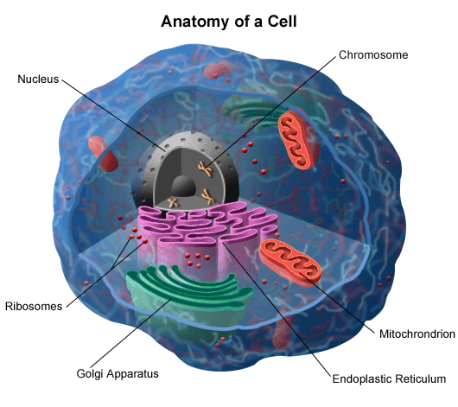
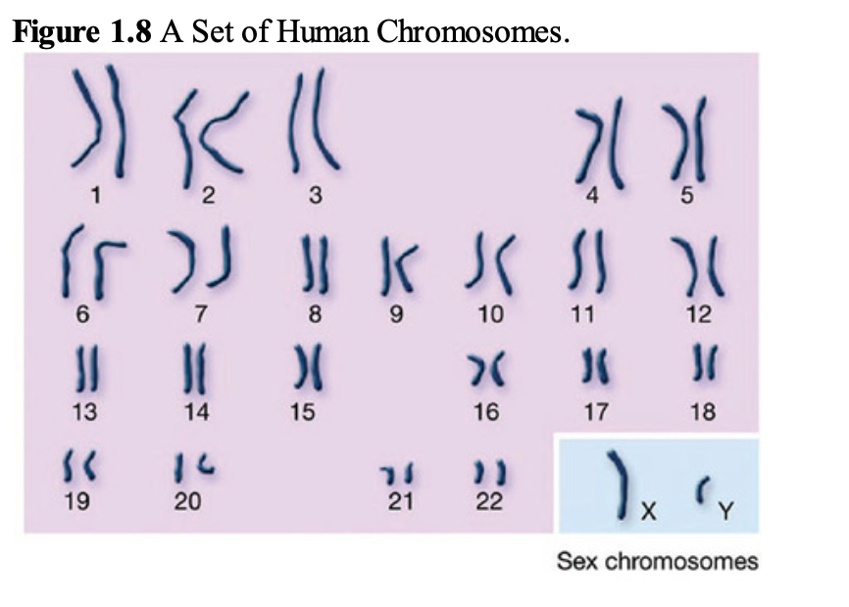
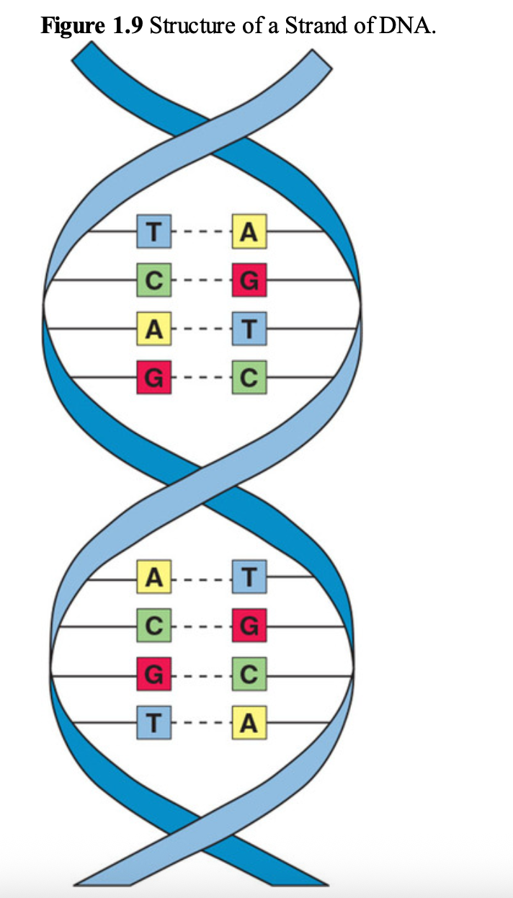
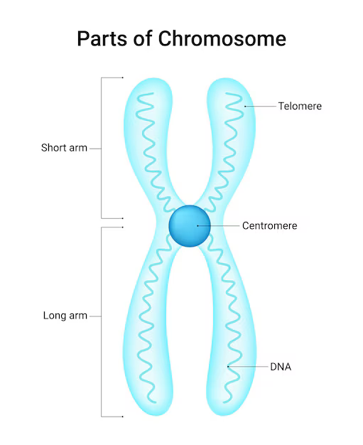
Ο γενετικός κώδικας
Γονίδιο = βασική βιολογική μονάδα που κατευθύνει τις κυτταρικές λειτουργίες και μεταφέρει κληρονομικά χαρακτηριστικά.
Τα γονίδια εντοπίζονται στα χρωμοσώματα: 46 χρωμοσώματα σε κάθε σωματικό κύτταρο (στον πυρήνα), σε 23 ζεύγη (τα φυλετικά: ΧΧ σε θηλυκά, ΧΥ σε αρσενικά). Σε συγκεκριμένα ζεύγη βρίσκονται συγκεκριμένα γονίδια για διαφορετικές λειτουργίες.
Σπερματοζωάρια & ωάρια: περιέχουν 23 χρωμοσώματα (σε αντίθεση με τα κύτταρα που περιέχουν όπως είδαμε 46)· με τη γονιμοποίηση ο αριθμός αποκαθίσταται σε 46 (ένα χρωμόσωμα από κάθε ζεύγος) → ζυγώτης (γονιμοποιημένο ωάριο) υφίσταται ταχεία κυτταρική διαίρεση → κύημα (έως 8 εβδομάδες) → έμβρυο (fetus).
DNA (δεοξυριβονουκλεικό οξύ, το υλικό από το οποίο είναι φτιαγμένα τα γονίδια, ανακαλύφθηκε το 1953 από Watson & Crick):
Διπλή έλικα - Αποτελείται από 4 νουκλεοτίδια (A, T, G, C).
Η σειρά τους σχηματίζει τον γενετικό κώδικα, ο οποίος περιέχει όλες τις πληροφορίες για δομή και λειτουργία του οργανισμού.

Slide 22
Τρόπος δράσης των γονιδίων
Τα γονίδια επηρεάζουν την ανάπτυξη και τη συμπεριφορά με απλό αλλά θεμελιώδη τρόπο:
Παρέχουν οδηγίες για την παραγωγή πρωτεϊνών.
Οι πρωτεΐνες αυτές μπορεί να έχουν δομικό ρόλο (οικοδομούν το σώμα) ή να λειτουργούν ως ένζυμα (καταλύτες χημικών αντιδράσεων).
Γενετική ποικιλότητα
Οι άνθρωποι μετακύ τους διαφέρουν στο DNA τους μόνο κατά 0,5%.
Παρά τη μικρή διαφορά, αυτή η παραλλαγή προκαλεί τεράστιες αποκλίσεις στην ανάπτυξη, τη φυσιολογία και τη συμπεριφορά.
Ζεύγη χρωμοσωμάτων και αλληλόμορφα (alleles)
Επειδή όλα τα χρωμοσώματα εκτός από 2 είναι σε ζεύγη, τα περισσότερα γονίδια είναι επίσης σε ζεύγη. Έτσι ένα γονίδιο στο ένα χρωμόσωμα συνεργάζεται με ένα γονίδιο για την ίδια λειτουργία στο άλλο χρωμόσωμα.
Εξαίρεση: το Υ χρωμόσωμα, που έχει μόνο το 1/25 των γονιδίων του Χ.
Παρ’ολο που τα γονίδια του ίδιου ζεύγους έχουν τον ίδιο τύπο λειτουργίας οι επιδράσεις τους συχνά διαφέρουν:
Τα γονίδια στο ίδιο ζεύγος μπορεί να έχουν διαφορετικές εκδοχές (αλληλόμορφα).

Slide 23
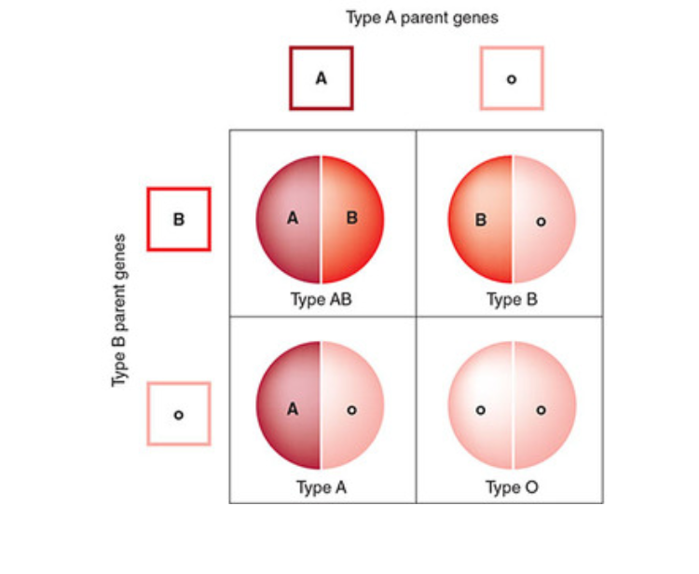
Τρόποι αλληλεπίδρασης των αλληλομόρφων
Συνδυαστική δράση (συνεπικράτηση): και τα δύο αλληλόμορφα εκφράζονται, παράγοντας ενδιάμεσο αποτέλεσμα.
Παράδειγμα: Α και Β αίματος → ΑΒ.
Κυρίαρχο και υπολειπόμενο:
Το κυρίαρχο εκφράζεται ανεξάρτητα από το άλλο.
Το υπολειπόμενο εκφράζεται μόνο όταν υπάρχει σε ομοζυγωτία (και στα δύο χρωμοσώματα).
Παράδειγμα: Α ή Β κυρίαρχα σε σχέση με το o → πιθανότητες ίσες (1/4) για Α, Β, ΑΒ ή Ο σε απογόνους όταν οι γονείς είναι ετερόζυγοι.

Slide 24
Γονότυπος και φαινότυπος
Φαινότυπος: το παρατηρήσιμο χαρακτηριστικό (π.χ. ομάδα αίματος Β).
Γονότυπος: ο γενετικός συνδυασμός (π.χ. ΒΒ ή Βo).
Ένα ίδιο φαινοτυπικό αποτέλεσμα μπορεί να προκύψει από διαφορετικούς γονότυπους.
Φυλοσύνδετα χαρακτηριστικά (X-linked)
Τα γονίδια στο Χ χρωμόσωμα που δεν έχουν αντίστοιχο ζεύγος εκφράζονται ακόμα κι αν είναι υπολειπόμενα.
Αυτό οδηγεί σε χαρακτηριστικά που εκδηλώνονται συχνότερα στους άνδρες (ΧΥ) απ’ ό,τι στις γυναίκες (ΧΧ).
Παράδειγμα: αχρωματοψία κόκκινου-πράσινου, που εμφανίζεται 8 φορές συχνότερα στους άνδρες.

Slide 25
Είδη γενετικού ελέγχου χαρακτηριστικών
Μονογονιδιακά χαρακτηριστικά: ομάδα αίματος, νόσος Huntington.
Πολυγονιδιακά χαρακτηριστικά: ύψος, νοημοσύνη, ψυχολογικές διαταραχές.
Ιστορικό πλαίσιο
Από την αρχαιότητα → επιλογή ζώων για συγκεκριμένα συμπεριφορικά γνωρίσματα.
Δαρβίνος → καθιέρωση της ιδέας ότι και οι άνθρωποι κληρονομούν συμπεριφορικά χαρακτηριστικά.
20ός αιώνας: υποχώρηση αυτής της ιδέας με την κυριαρχία του περιβαλλοντισμού.
1960–1970 → στροφή προς μια ισορροπημένη θεώρηση φύσης και γαλουχίας.
1992 → APA: αναγνώριση της γενετικής ως βασικού θεματικού άξονα στην ψυχολογία.
Συμπεριφορικά χαρακτηριστικά με γενετική επίδραση
Νοημοσύνη: πιο ερευνημένο χαρακτηριστικό.
Συμπεριφορικές/ψυχικές διαταραχές: αλκοολισμός, εξάρτηση από ουσίες, σχιζοφρένεια, διαταραχές διάθεσης, άγχος.
Προσωπικότητα: ορισμένα γνωρίσματα έχουν γενετική βάση.
Σεξουαλικός προσανατολισμός: ενδείξεις μερικής κληρονομικότητας.
Σημαντική διευκρίνιση
Τα γονίδια δεν καθορίζουν άμεσα τη συμπεριφορά (π.χ δεν παρέχουν σενάριο για έξυπνη συμπεριφορά ή για ομοφυλοφιλική σεξουαλικότητα)
Ο ρόλος τους είναι βιολογικός/μηχανιστικός:
έλεγχος παραγωγής πρωτεϊνών → διαμόρφωση εγκεφαλικών δομών,
ρύθμιση νευροδιαβιβαστών & υποδοχέων, επιρροή στη λειτουργία του ενδοκρινικού συστήματος.

Slide 26
Εντοπισμός γονιδίων – Πρόγραμμα χαρτογράφησης του ανθρώπινου γονιδιώματος
Στόχος: ταυτοποίηση συγκεκριμένων γονιδίων που επηρεάζουν συμπεριφορές.
Δυσκολία: τεράστιος όγκος DNA → δύσκολο να ξέρεις πού να ψάξεις.
Human Genome Project (1990–2005)
Διεθνής συνεργασία 20 εργαστηρίων.
Στόχοι: χαρτογράφηση όλων των γονιδίων + αποκρυπτογράφηση κώδικα (σειρά των βάσεων σε κάθε γονίδιο).
2000: πρώτα «προσχέδια» → 2005: πλήρης καταγραφή ολόκληρης της αλληλουχίας.
Ευρήματα
Μόνο 3% του DNA (21.000 γονίδια) κωδικοποιεί πρωτεΐνες.
Ο αριθμός γονιδίων δεν αντιστοιχεί στην πολυπλοκότητα της συμπεριφοράς (π.χ. roundworm ~19.700).
Η ποσότητα μη κωδικοποιητικού DNA σχετίζεται με τη συμπεριφορική πολυπλοκότητα.

Slide 27
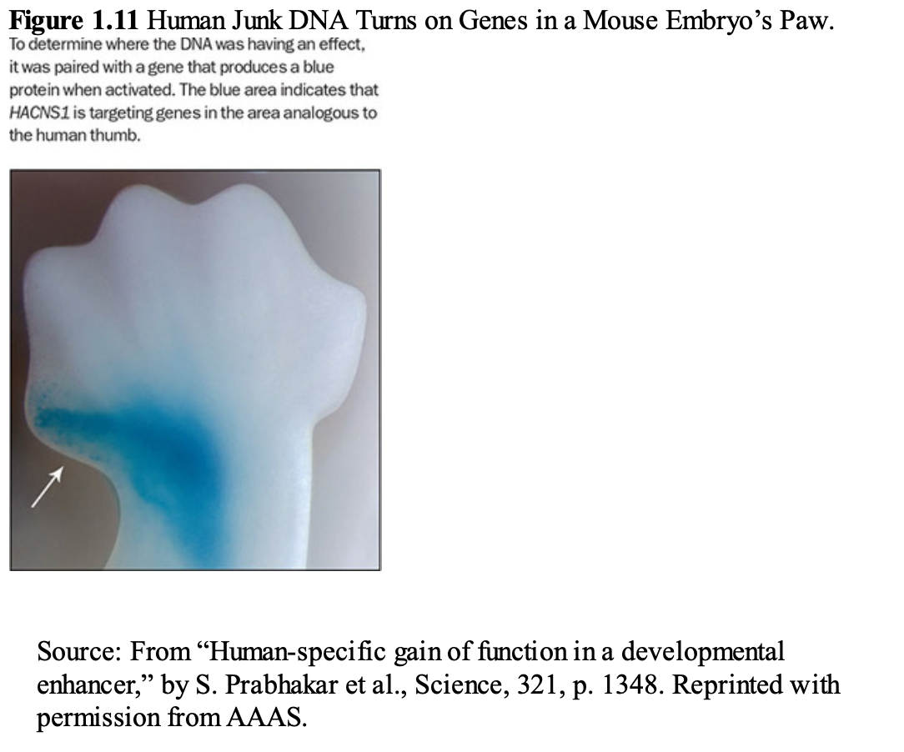
Μη κωδικοποιητικό DNA ("junk DNA")
Κάποιο τμήμα είναι άχρηστο, εξελικτικά κατάλοιπα.
80% βιοχημικά ενεργό → ελέγχει την έκφραση άλλων γονιδίων.
Παράδειγμα HACNS1
Τμήμα DNA μοναδικό στους ανθρώπους.
Όταν εισάγεται σε έμβρυο ποντικού σε συνδυασμό με ένα γονίδιο που παράγει μια μπλε πρωτείνη→ ενεργοποιεί γονίδια σε αντιβράχιο και αντίχειρα.
Σε πιθήκους δεν έχει το ίδιο αποτέλεσμα!
Υπόθεση: συνέβαλε στην ανάπτυξη της δεξιότητας του ανθρώπινου αντίχειρα, κρίσιμη για την εξέλιξη.

Slide 28
Ερώτημα: Τι κάνουν τα γονίδια;
Ο χάρτης γονιδιώματος δείχνει θέσεις αλλά όχι λειτουργίες.
Χρησιμότητα: επιτάχυνση της αναζήτησης γονιδίων που σχετίζονται με ασθένειες/συμπεριφορές.
Παράδειγμα νόσου Huntington
Αρχές 1980: οικογενειακή μελέτη → εντοπισμός στο χρωμόσωμα 4.
Εντοπισμός ακριβούς γονιδίου πήρε 10 χρόνια.
Σήμερα: ο χάρτης γονιδιώματος μειώνει δραστικά τον απαιτούμενο χρόνο.
Σημασία για το μέλλον
Καλύτερη κατανόηση της συμπεριφοράς και των ψυχολογικών/ιατρικών διαταραχών.
Δυνατότητα για:
Γενετικές θεραπείες.
Πρόληψη σε ευάλωτα άτομα.
Εξατομίκευση φαρμακευτικής αγωγής (φαρμακογενετική).

Slide 29
Κληρονομικότητα ώς προδιάθεση και όχι ώς πεπρωμένο
Λανθασμένη αντίληψη για την κληρονομικότητα
Δεν καθιστά τους ανθρώπους «αντίγραφα» των γονιών τους.
Γενετική επιρροή → ποικιλότητα, όχι απόλυτη προκαθορισμένη μοίρα.
Πώς γίνεται αυτό;
1 - Γενετική ποικιλία και ατομικότητα
Παιδιά μοιράζονται μόνο το 50% των γονιδίων με γονείς/αδέλφια.
Τυχαιότητα στο συνδυασμό χρωμοσωμάτων και στη γονιμοποίηση → 60–70 τρις πιθανοί συνδυασμοί.
Σεξουαλική αναπαραγωγή → αύξηση ατομικότητας παρά την κληρονομικότητα των γνωρισμάτων
Η ποικιλότητα αυτή → βάση της φυσικής επιλογής (Δαρβίνος).

Slide 30
2- Δυναμική λειτουργία γονιδίων
Ενεργοποίηση/απενεργοποίηση → διαφορετική έκφραση σε διαφορετικούς χρόνους.
Καθορίζει αναπτυξιακές αλλαγές από τη σύλληψη ως τη γήρανση.
Σχετίζεται με γήρανση και ασθένειες (π.χ. Αλτσχάιμερ).
Η εμπειρία μπορεί να επηρεάσει την έκφραση γονιδίων → μάθηση.
3 – έκφραση γονιδίων
Π.χ γενετικές ομοιότητες και διαφορές με χιμπαντζήδες
DNA: 95–98% όμοιο.
Διαφορά: γονιδιακή έκφραση στον εγκέφαλο, όχι απλά ακολουθίες DNA.
Βαθμοί γενετικής επίδρασης
Κάποια γονίδια → καθοριστικά (π.χ. Huntington).
Τα περισσότερα → αυξάνουν ή μειώνουν τον κίνδυνο (π.χ. νοημοσύνη, σχιζοφρένεια).

Slide 31
Κληρονομικότητα (hereditability) περιβάλλον και ευαλωτότητα
Ορισμός κληρονομισιμότητας
Ποσοστό της διακύμανσης ενός χαρακτηριστικού που αποδίδεται σε γονίδια.
Μελέτες σε δίδυμα → βασικό εργαλείο εκτίμησης. Μέτρηση της συχνότητας με την οποία μονοζυγωτικοί και διζυγωτικοί δίδυμοι μοιράζονται ένα χαρακτηριστικο
Εκτιμήσεις κληρονομισιμότητας
Νοημοσύνη: ~50%.
Σχιζοφρένεια: 60–90%.
Προσωπικότητα/Επαγγελματικά ενδιαφέροντα: 40–50%.
Ερμηνεία
~50% της διαφοροποίησης → περιβάλλον.
Το ποσοστό εξαρτάται από τις συνθήκες του δείγματος (π.χ. υιοθεσίες, ομοιογενή περιβάλλοντα).

Slide 32
Κληρονομούμε την προδιάθεση όχι το περιβάλλον - Μοντέλο ευαλωτότητας
Γονίδια = προδιάθεση, όχι μοιραία καταδίκη.
Η εκδήλωση εξαρτάται από κατώφλι (threshold) που προκύπτει από συνδυασμό γενετικών και περιβαλλοντικών παραγόντων.
Συνέργια φύσης και γαλουχίας
Δεν είναι ανταγωνιστικές επιδράσεις· και οι δύο απαραίτητες.
Μεταφορά: καύσιμο και οξυγόνο στη φωτιά.
Ηθικές προεκτάσεις
Γνώση γενετικών κινδύνων → ψυχολογικό και κοινωνικό βάρος.
Προγεννητικός έλεγχος → πιθανές αποφάσεις για διακοπή κύησης.
Πρόοδος γενετικής → ταχύτερη από την ικανότητα διαχείρισης των συνεπειών.

